Slide 1
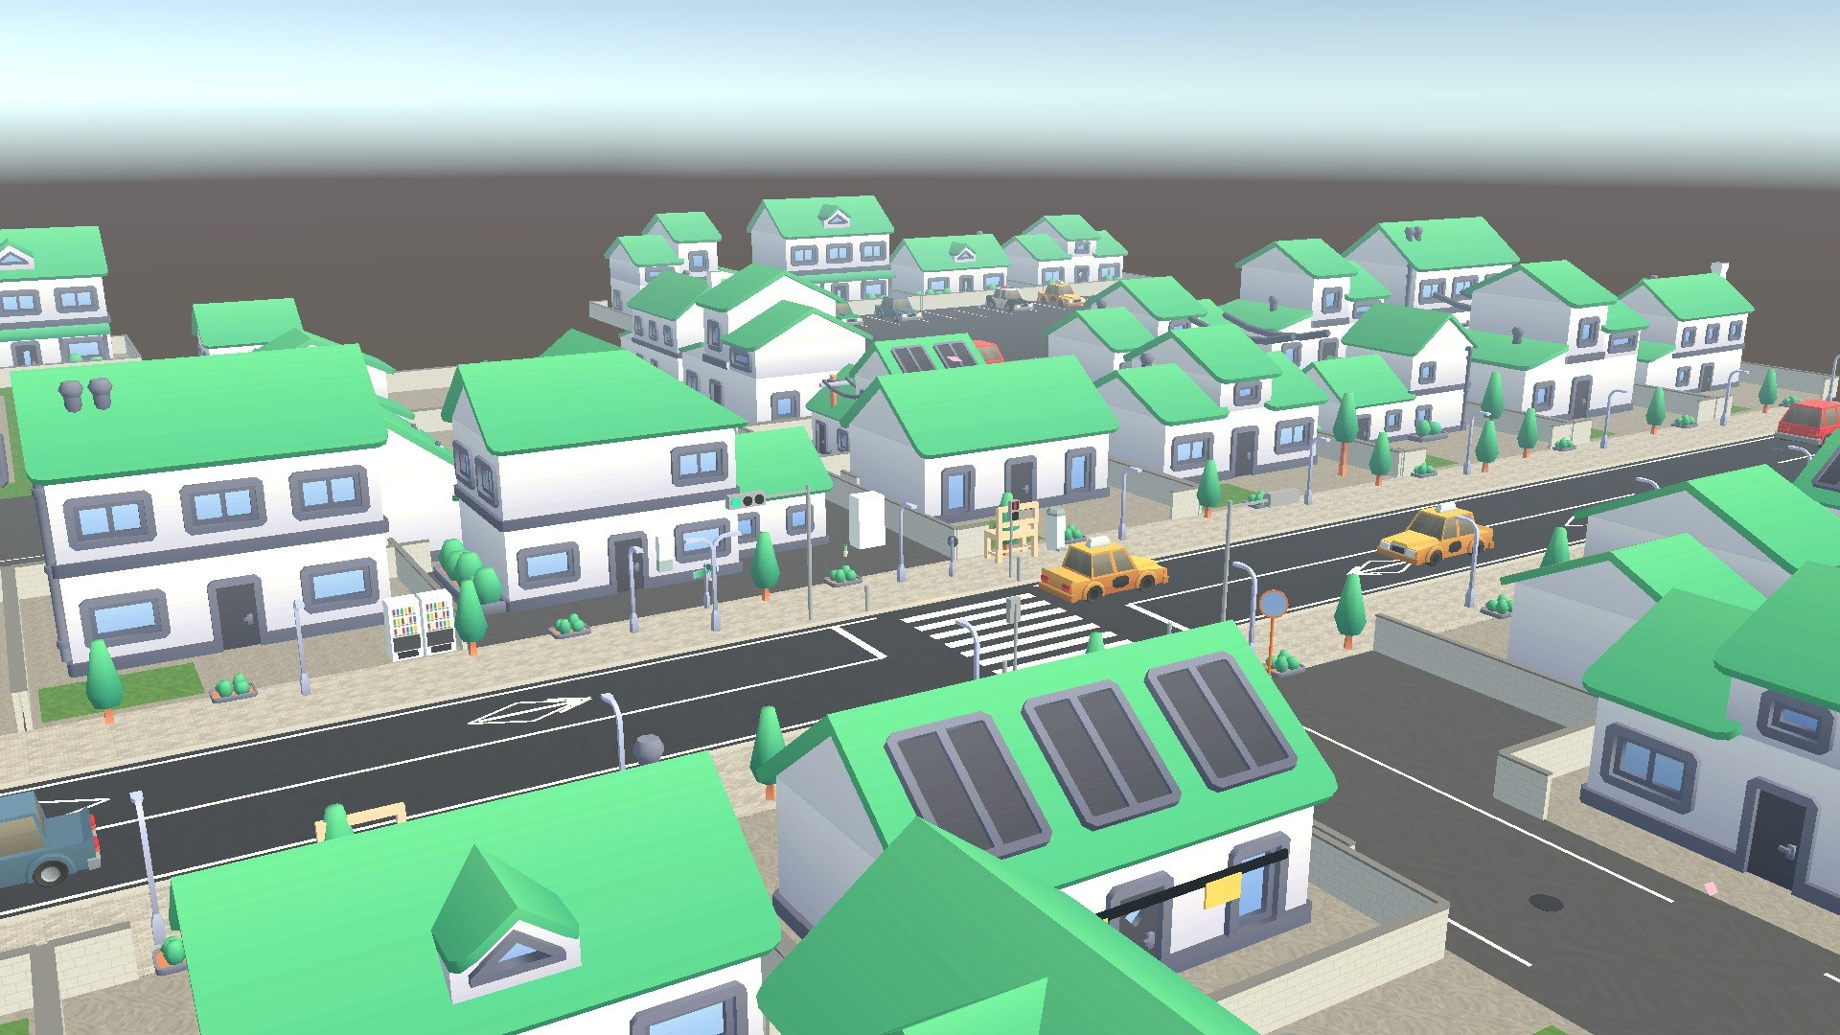

PROJECT 3 · CAPSTONE · 2026 · BẢN CẬP NHẬT 10/2026
Học tiếng Nhật bằng cách sống ở Nhật
日本で暮らして、日本語を学ぼう
Quách Thành Long · K24GD03
GVHD: Nguyễn Ngọc Chấn

Slide 2
01 · BÀI TOÁN
Từ “học thuộc” sang giao tiếp trong ngữ cảnh
NihongoLife biến các việc đời thường thành tình huống N5 có phản hồi, tiến trình và hậu quả trong thế giới 3D.
16
kịch bản N5 dạng dữ liệu
•
Người học Việt mới bắt đầu: cần ngữ cảnh, cách đọc và nghĩa.
9
•
Sai không chặn tiến trình: giải thích, thử lại, tiếp tục câu chuyện.
scene production
•
Một vòng sống liền mạch: giao tiếp → làm thêm → chi tiêu → học → tiến bộ.
3
ngôn ngữ giao diện
02

Slide 3
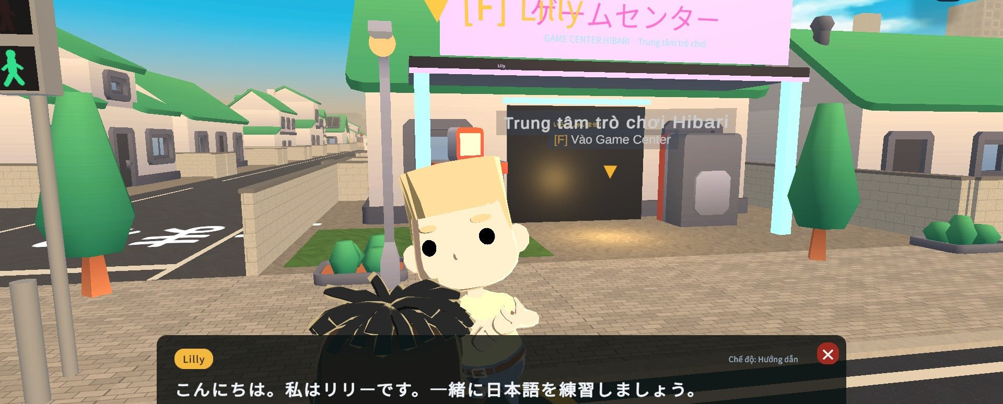
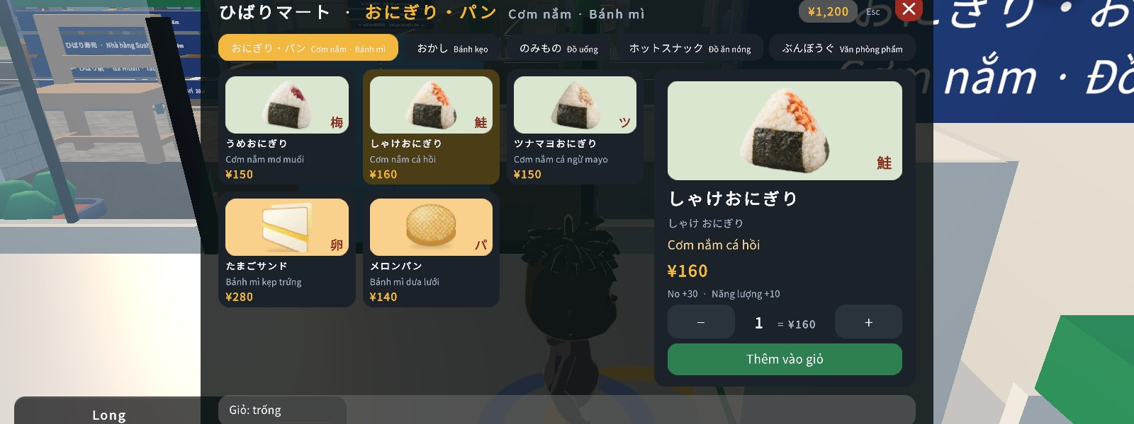
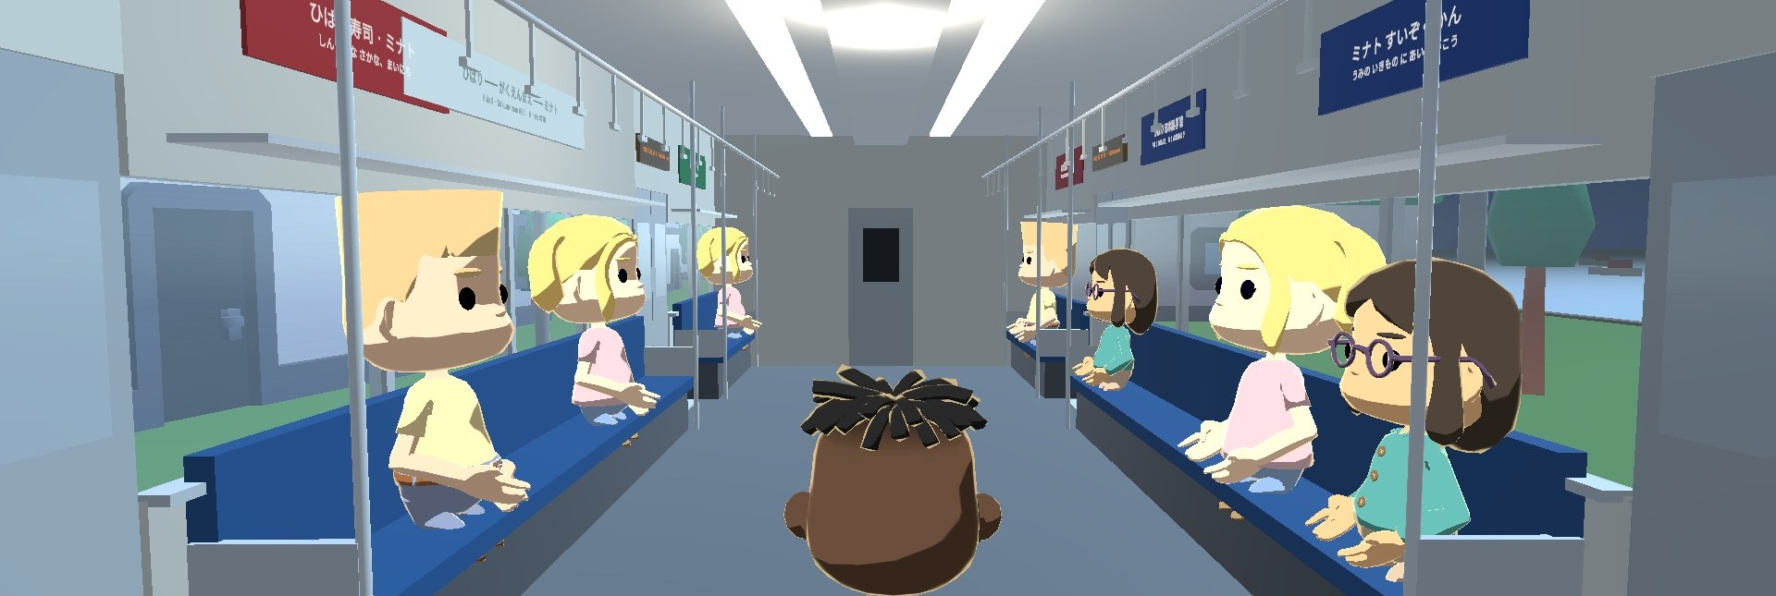
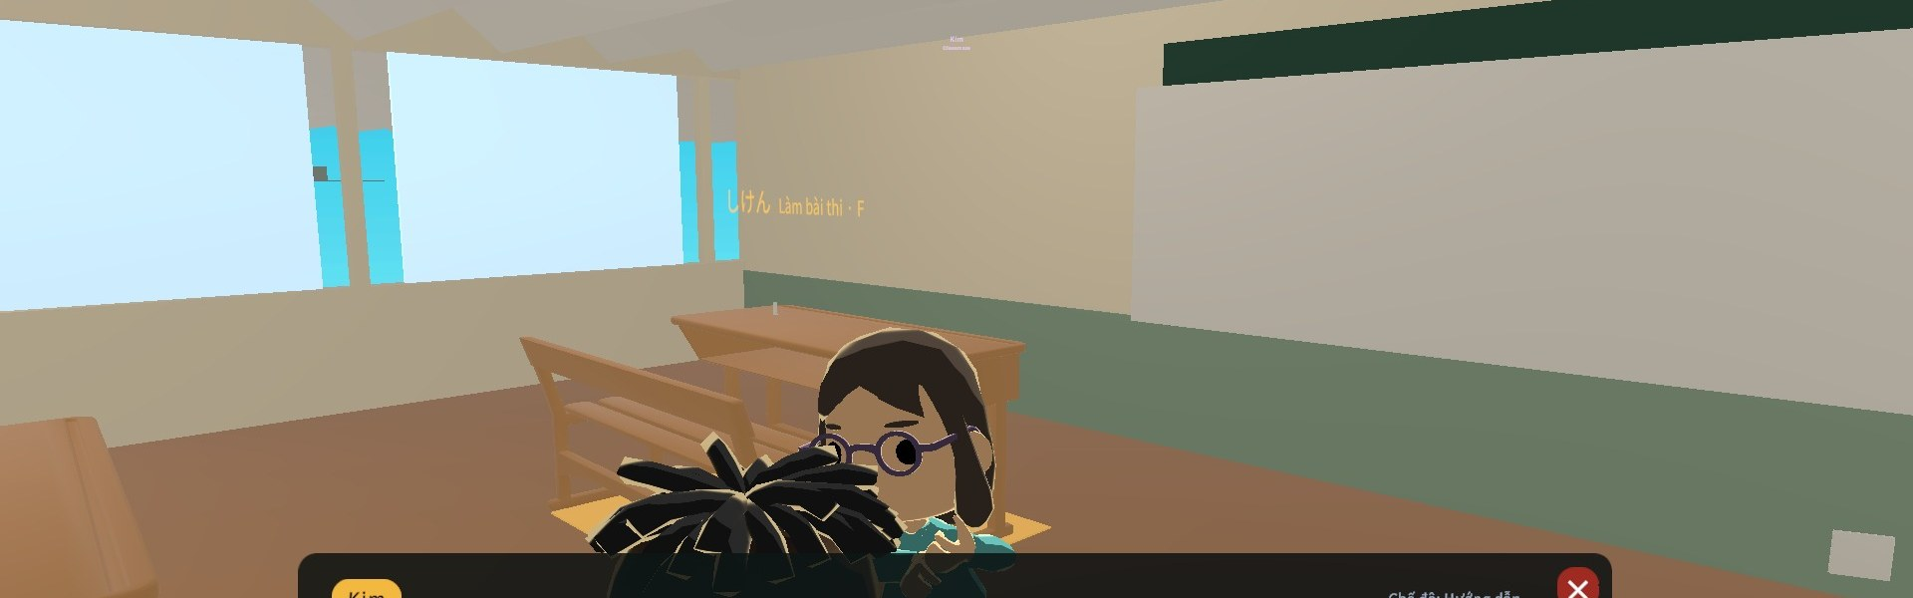
02 · TRẢI NGHIỆM
Một ngày ở Hibari-chō
Hội thoại N5: câu Nhật · cách đọc · nghĩa Việt
Konbini: chọn hàng · giỏ · thanh toán
Ga Hibari và tàu qua 4 ga
Lớp Hibari: luyện dạng JLPT / IELTS
03

Slide 4
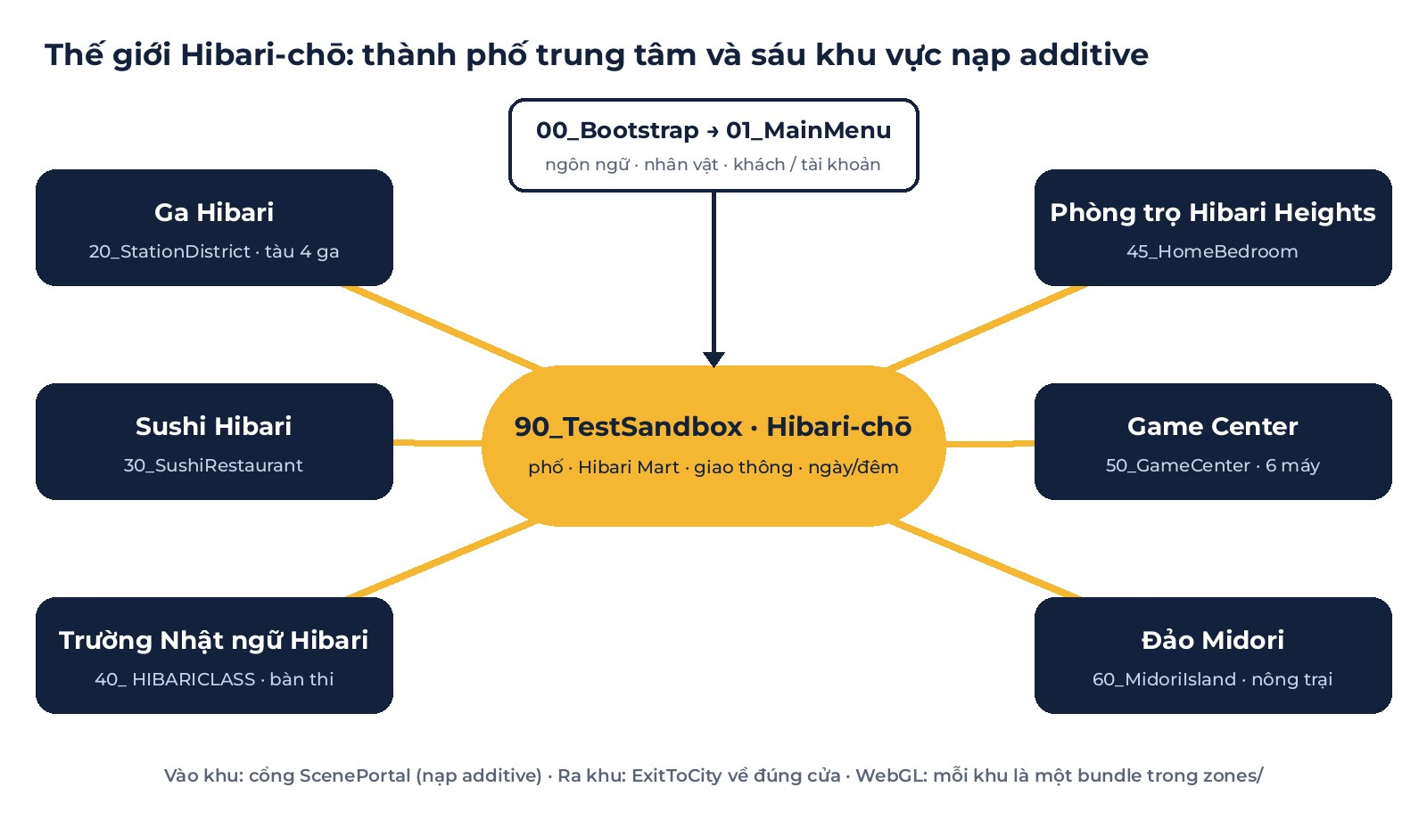
03 · THẾ GIỚI
Một thành phố trung tâm, sáu khu vực, chuyển hai chiều
•
00_Bootstrap → 01_MainMenu → phố 90_TestSandbox
•
20_StationDistrict — ga và tàu
•
30_SushiRestaurant · 40_HIBARICLASS · 45_HomeBedroom
•
50_GameCenter · 60_MidoriIsland
Bản web chỉ chứa menu và bootstrap; mỗi khu tải theo yêu cầu từ thư mục zones/.
04

Slide 5
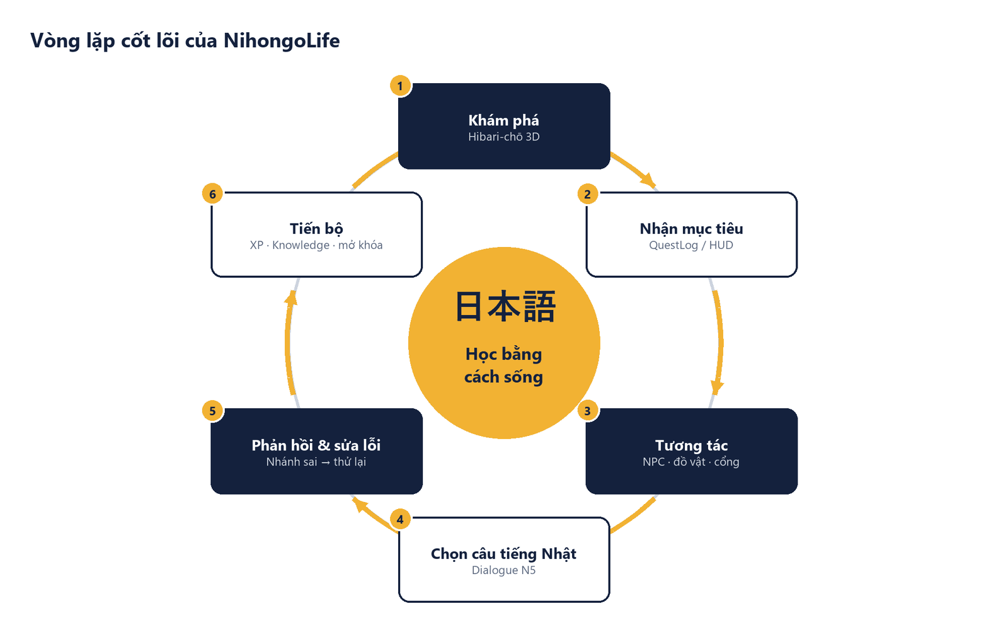
04 · GAMEPLAY
Vòng lặp sống – học – tiến bộ
Hành động có giá trị vì cùng tác động lên kinh tế, nhu cầu và năng lực ngôn ngữ.
•
Làm thêm: konbini · sushi · nông trại
•
Chi tiêu: đồ ăn · vé tàu · hạt giống · dụng cụ
•
Học: hội thoại · bài thi · 6 máy Game Center
•
Lưu: khách trên máy, tài khoản lên cloud
05

Slide 6
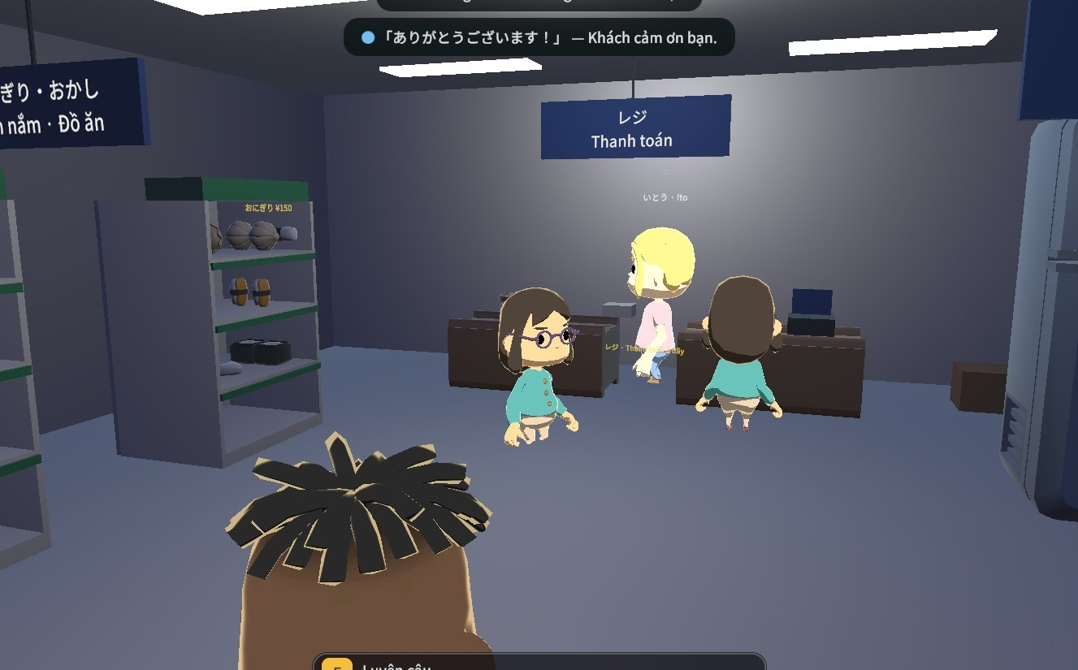
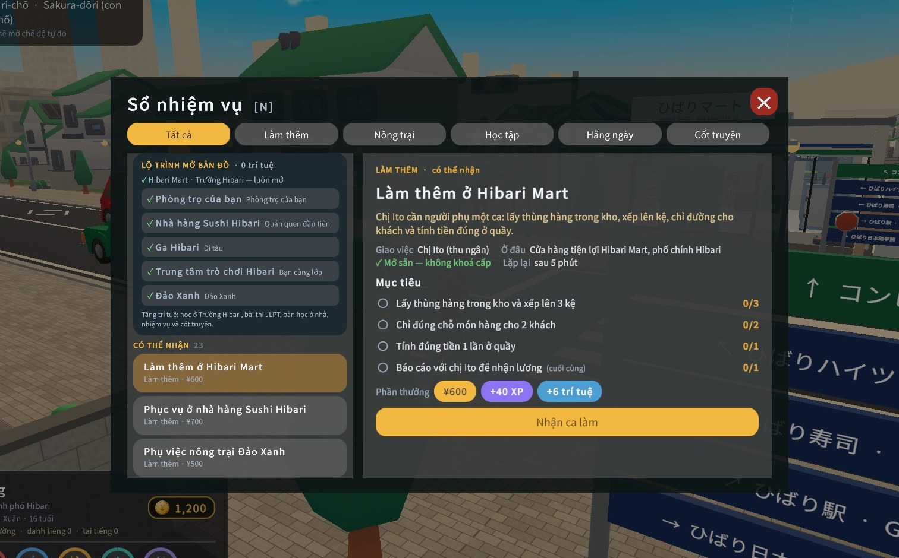
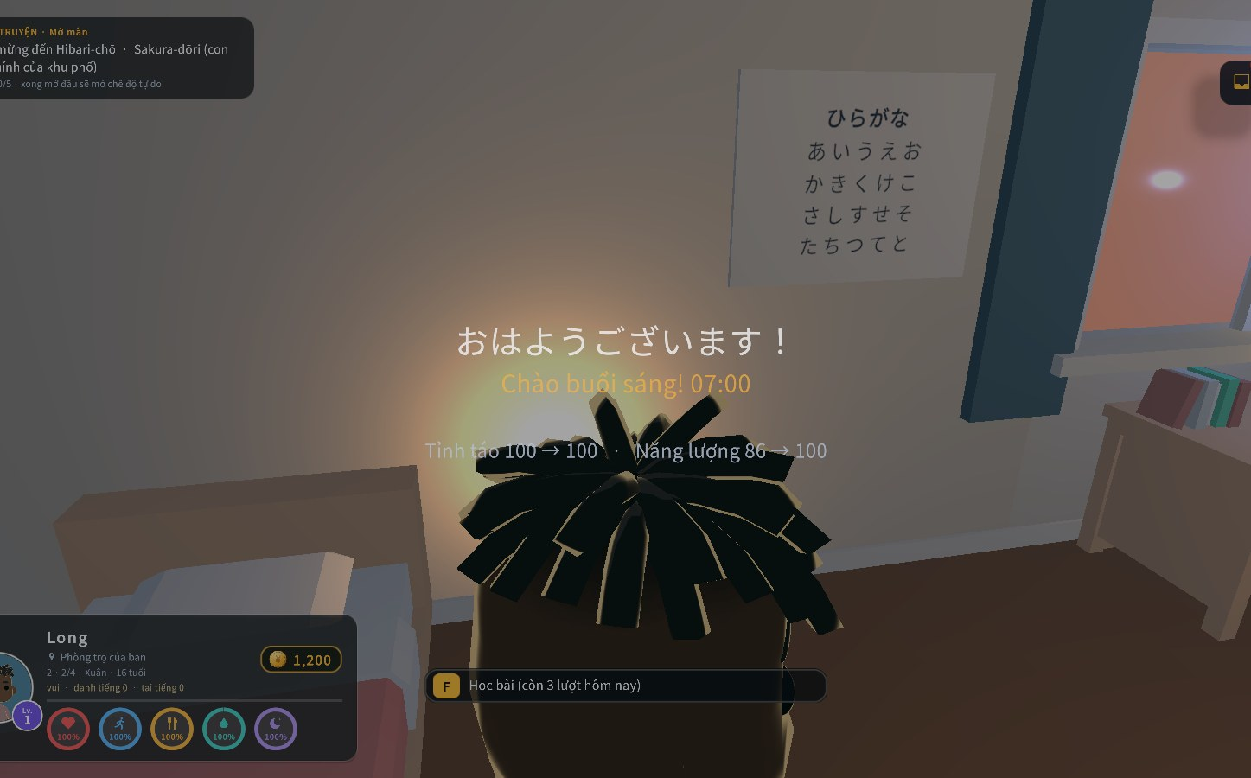
05 · ĐỜI SỐNG
Sống ở Hibari-chō: làm thêm, nhiệm vụ, nhu cầu
LÀM THÊM
SỔ NHIỆM VỤ
PHÒNG TRỌ & NHU CẦU
Konbini, sushi, nông trại: thao tác thật, báo cáo rồi mới nhận lương.
Cốt truyện, việc làm, học tập và việc hằng ngày ở một nơi.
Đói, khát, thể lực, tâm trạng; ngủ dậy 7:00. Phố có xe, đèn đêm, lịch mùa.
06

Slide 7
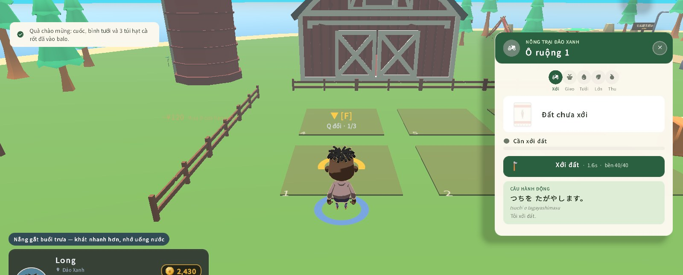
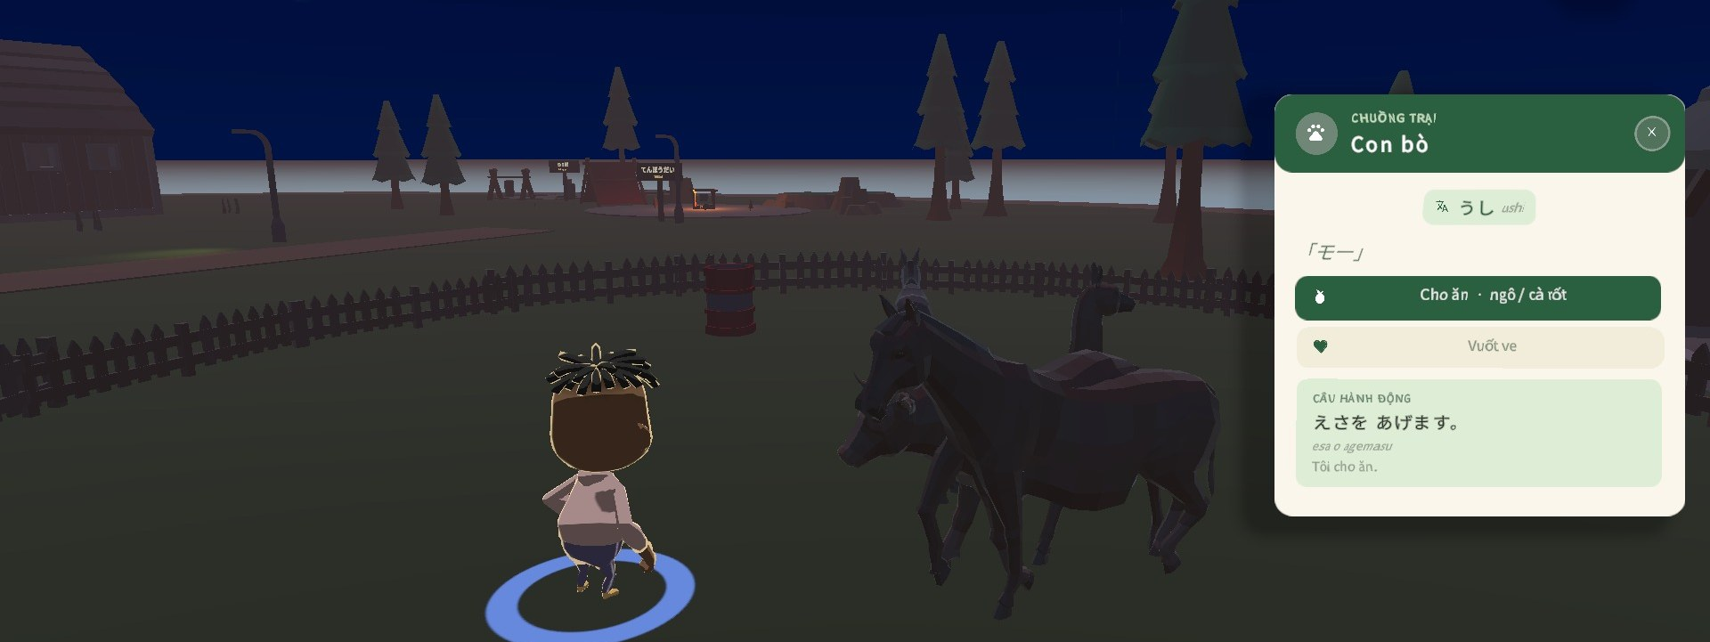
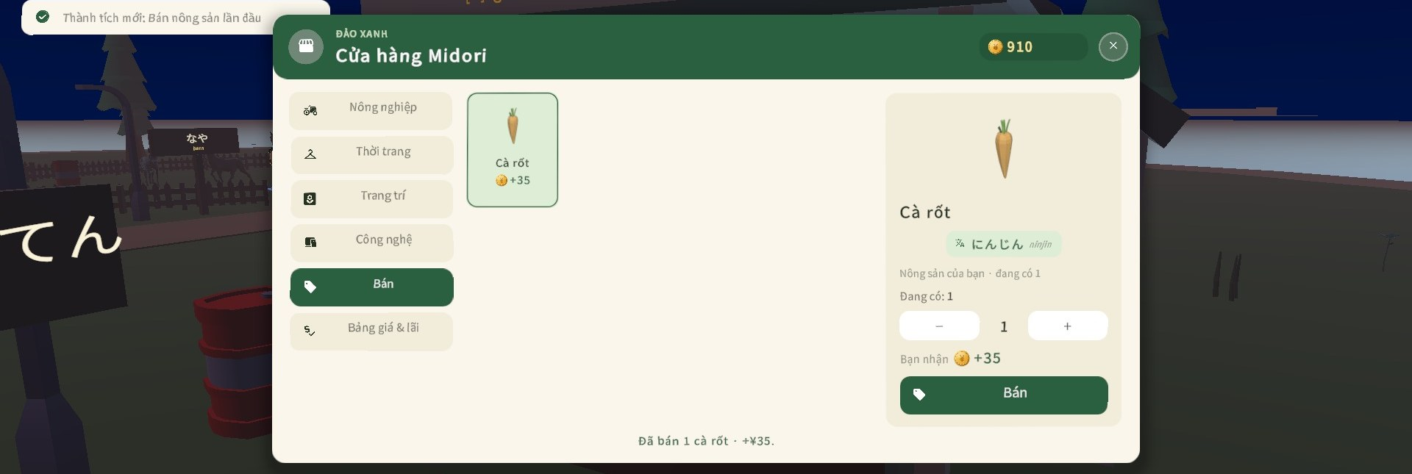
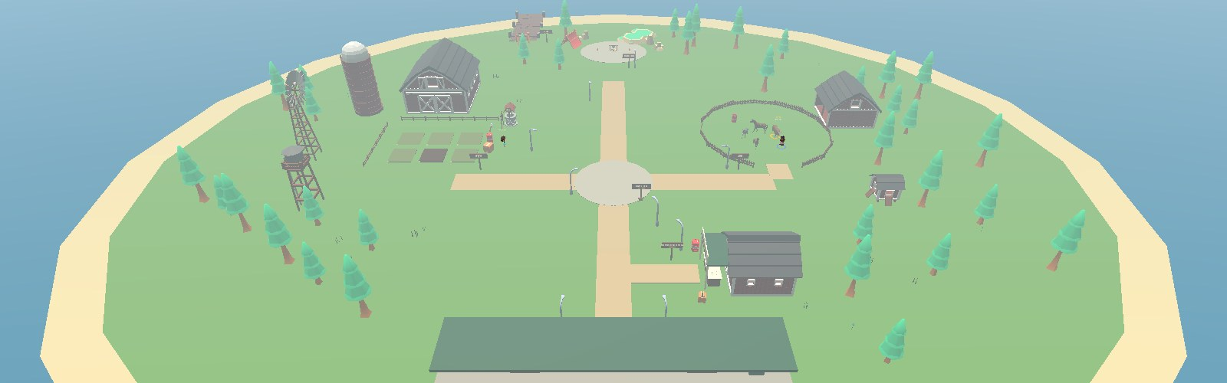
06 · ĐẢO MIDORI
Trồng trọt, chăn nuôi và bán nông sản
Xới – gieo – tưới – thu hoạch bằng nông cụ
Chăn nuôi: thẻ con vật, cho ăn, vuốt ve
Cửa hàng Midori: bán nông sản và cá
Toàn cảnh đảo: ga, ruộng, chuồng, cầu câu
07

Slide 8
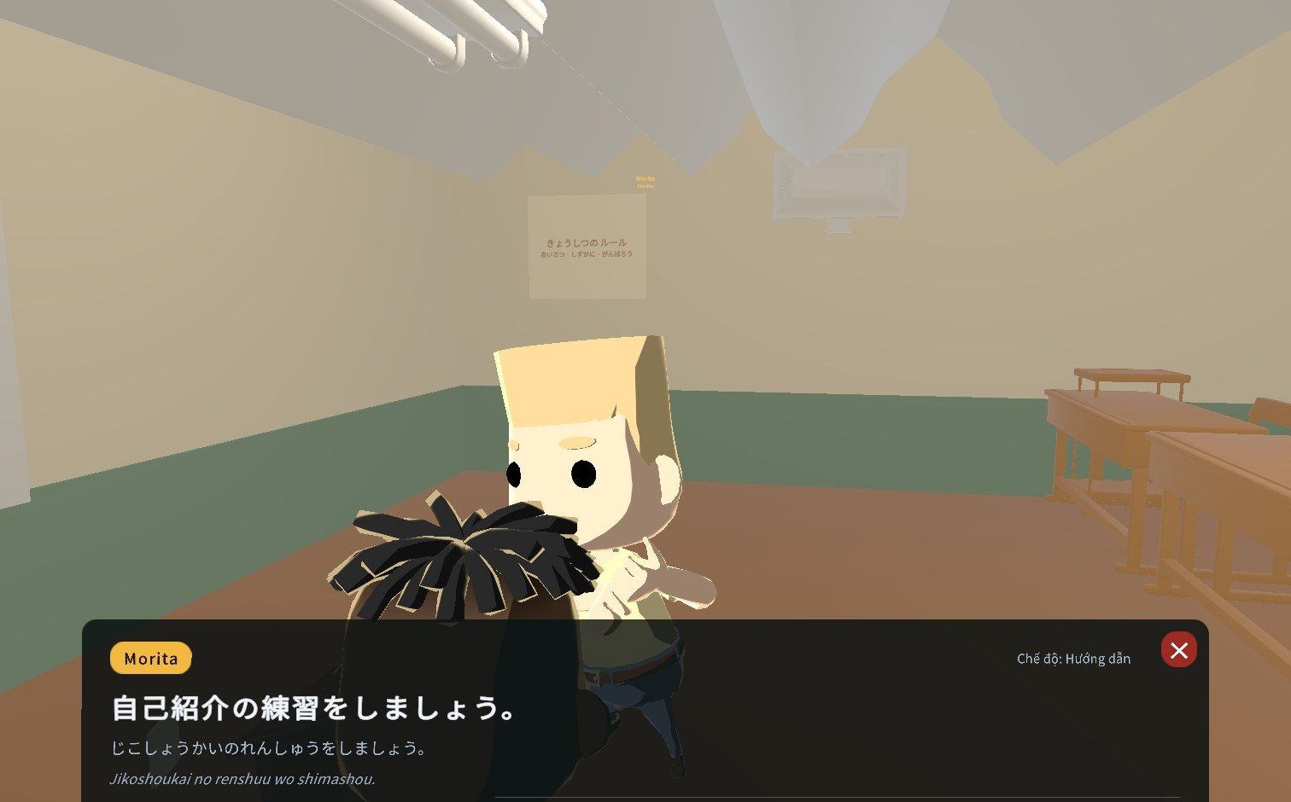
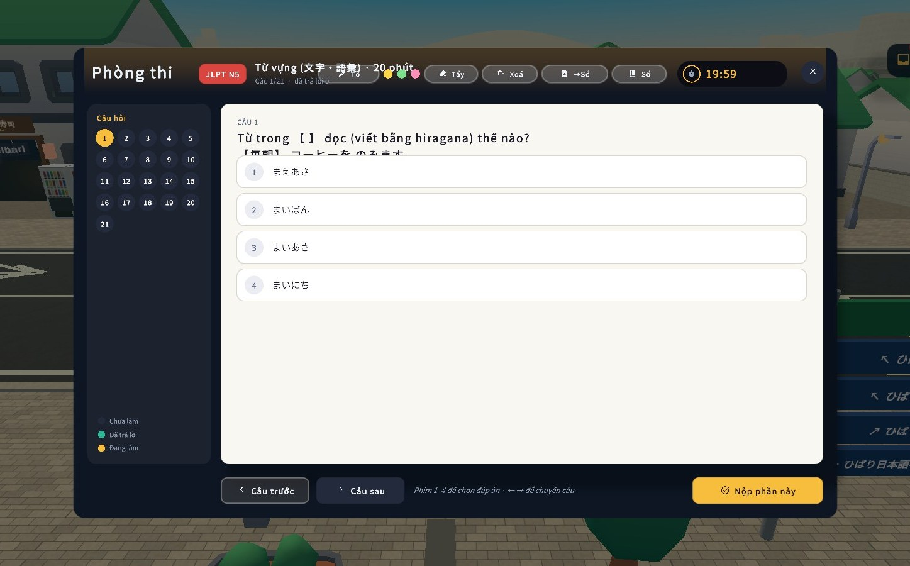
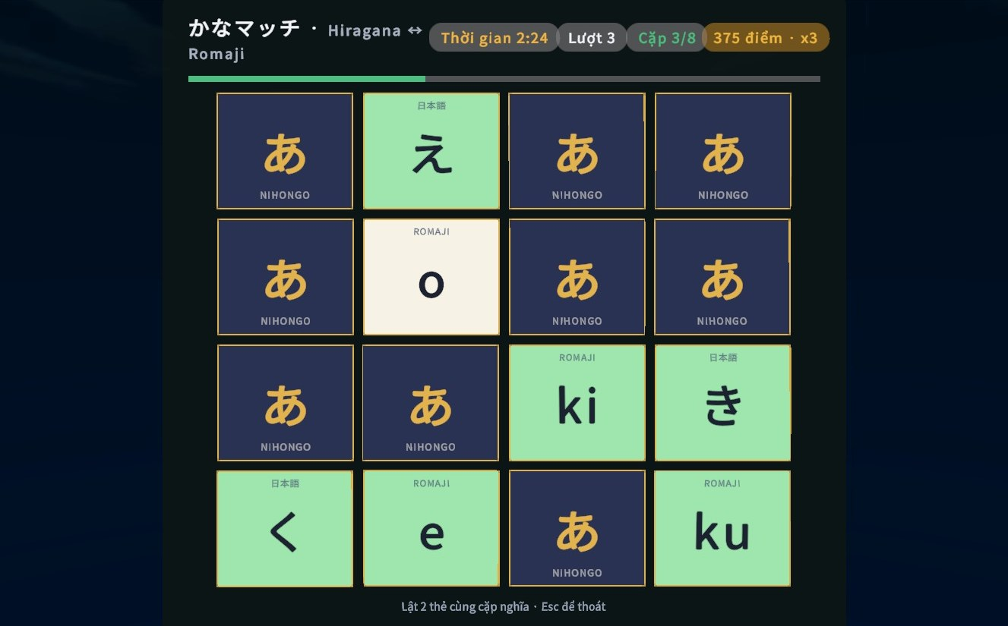
07 · HỌC TẬP
Ba lớp phản hồi cho người học
HỘI THOẠI
BÀI THI JLPT · IELTS
GAME CENTER
Lựa chọn, giải thích sai, thử lại và tiếp tục truyện.
Luyện theo dạng đề: đồng hồ, chấm điểm, phân tích phần còn yếu.
Kana Match và 5 máy arcade; vé thưởng đổi quà ở quầy.
08

Slide 9
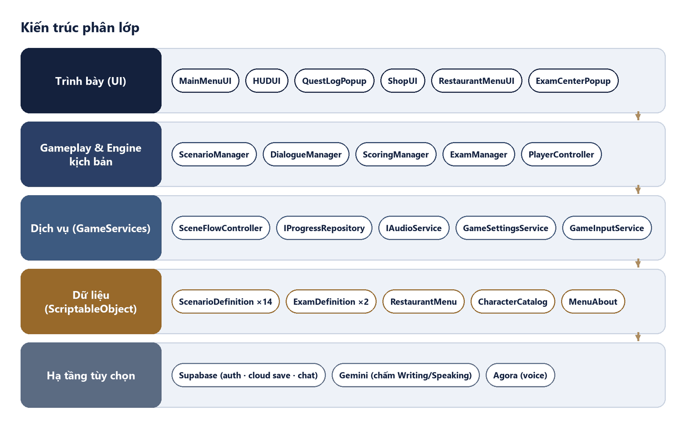
08 · KIẾN TRÚC
Dữ liệu dẫn dắt, service có thể thay thế
•
ScenarioDefinition tách nội dung khỏi logic gameplay.
•
GameServices cung cấp local/cloud qua cùng interface.
•
Scoring + Mastery gom kết quả hội thoại, thi và mini-game.
•
Builder chạy batchmode lưu scene/prefab; không dùng MenuItem.
09

Slide 10
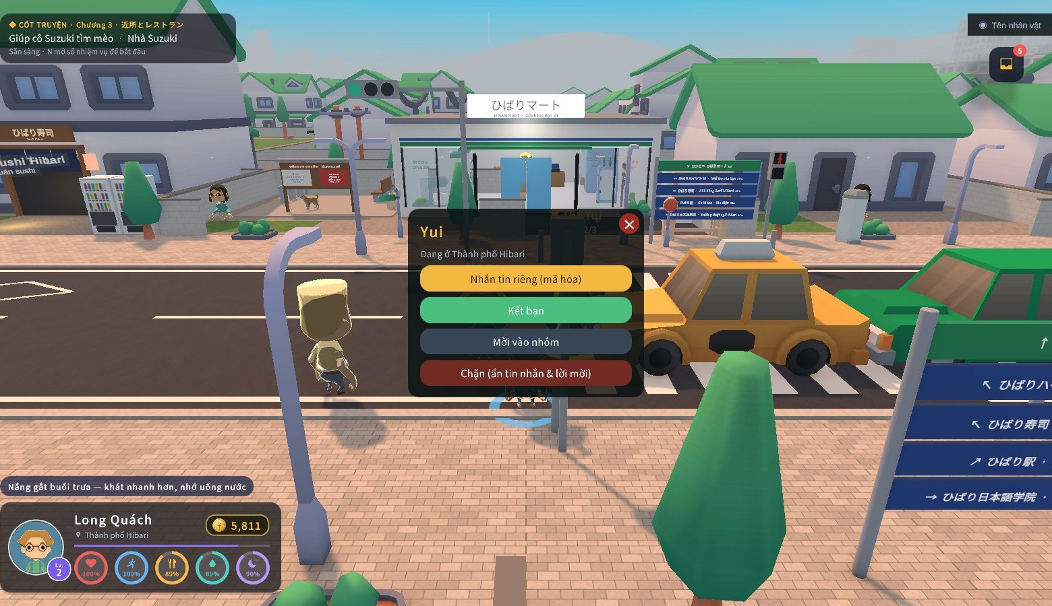
09 · ONLINE
Online: Supabase, Gemini, Agora
SUPABASE
Shard 40 người · chat · bạn bè · tin riêng E2E
Load test v5: 40 người/phòng, 96,8% tin đến
GEMINI
Phát âm · NPC AI · IELTS Writing/Speaking
Có mạng thì dùng; không có thì NPC dùng câu soạn sẵn
AGORA RTC
Voice khu vực · nhóm · gọi riêng · giữ T để nói
PC: SDK native 4.6.2 · Web: Agora Web SDK (shim, đang kiểm chứng)
10

Slide 11
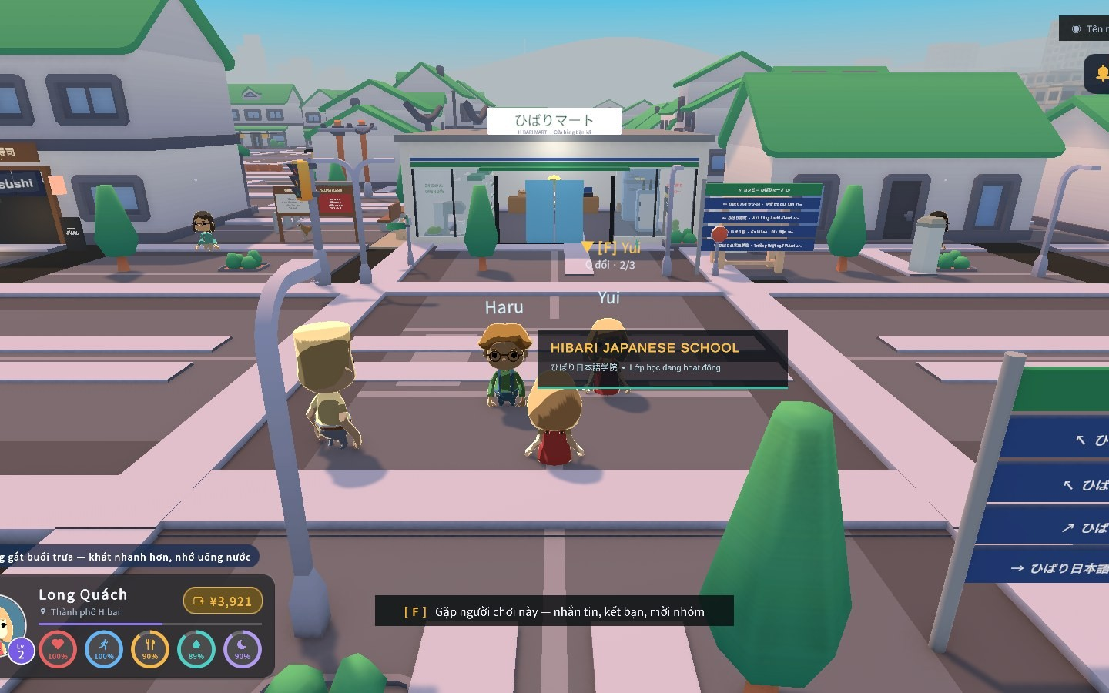
10 · XÃ HỘI ONLINE
Chơi cùng nhau — không ồn, không lag
Mỗi khu vực chia phòng 40 người; chat tạm thời, tin riêng mã hóa đầu-cuối.
•
Vị trí 2–6 Hz, tự giảm khi phòng đông
•
Chat khu vực · cộng đồng · nhóm · bạn bè
•
Tin riêng RSA + AES, có mã an toàn
•
Online chỉ dành cho tài khoản đã đăng ký
11

Slide 12
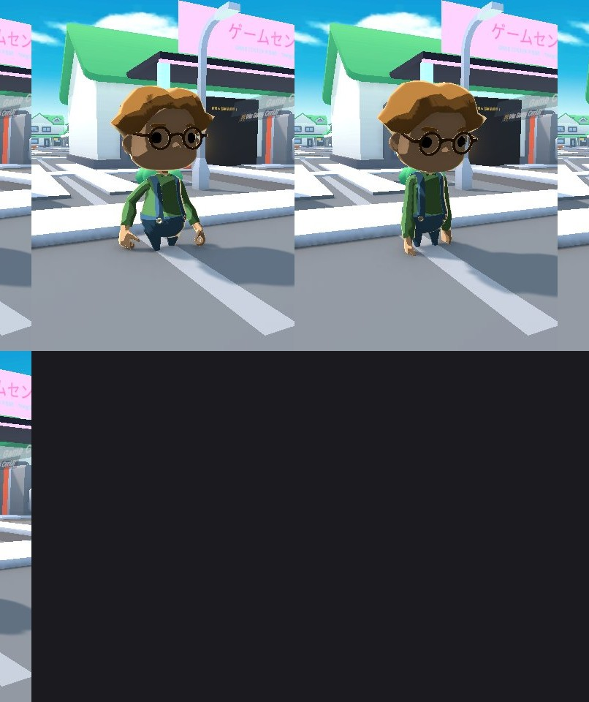
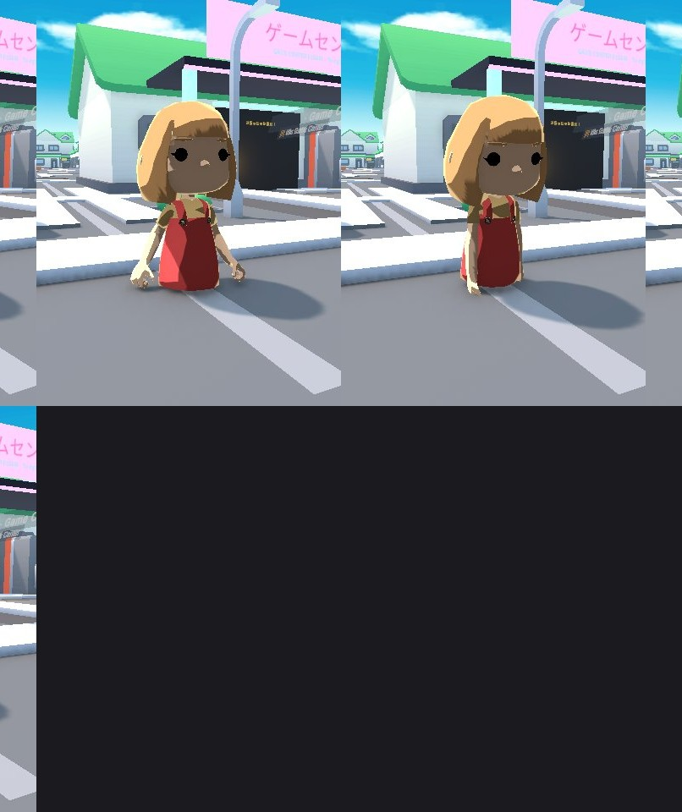
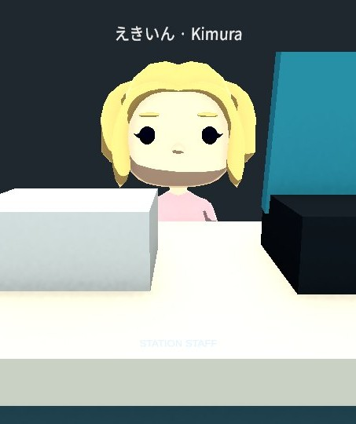
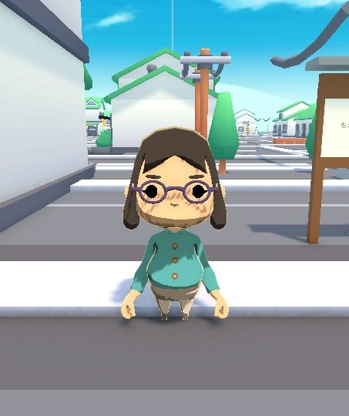
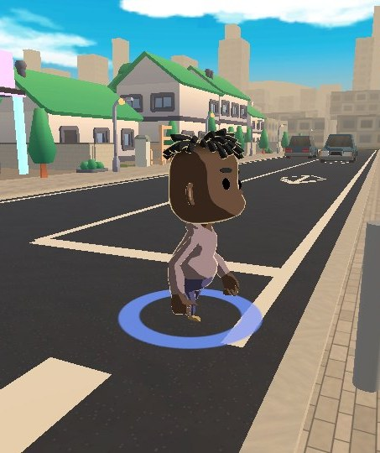
11 · NHÂN VẬT
Tám bé Kids cho người chơi lẫn NPC
HARUTO
YUI
NHÂN VIÊN GA
HÀNG XÓM
TÂM TRẠNG
Haruto (mặc định) · Yui · Sota · Hina · Riku · Mio · Yuto · Sakura — NPC cùng dòng model Kids
Tâm trạng, danh tiếng và moodlet lưu theo người chơi, hiện trên HUD; save cũ chọn “student” tự chuyển sang Haruto.
12

Slide 13
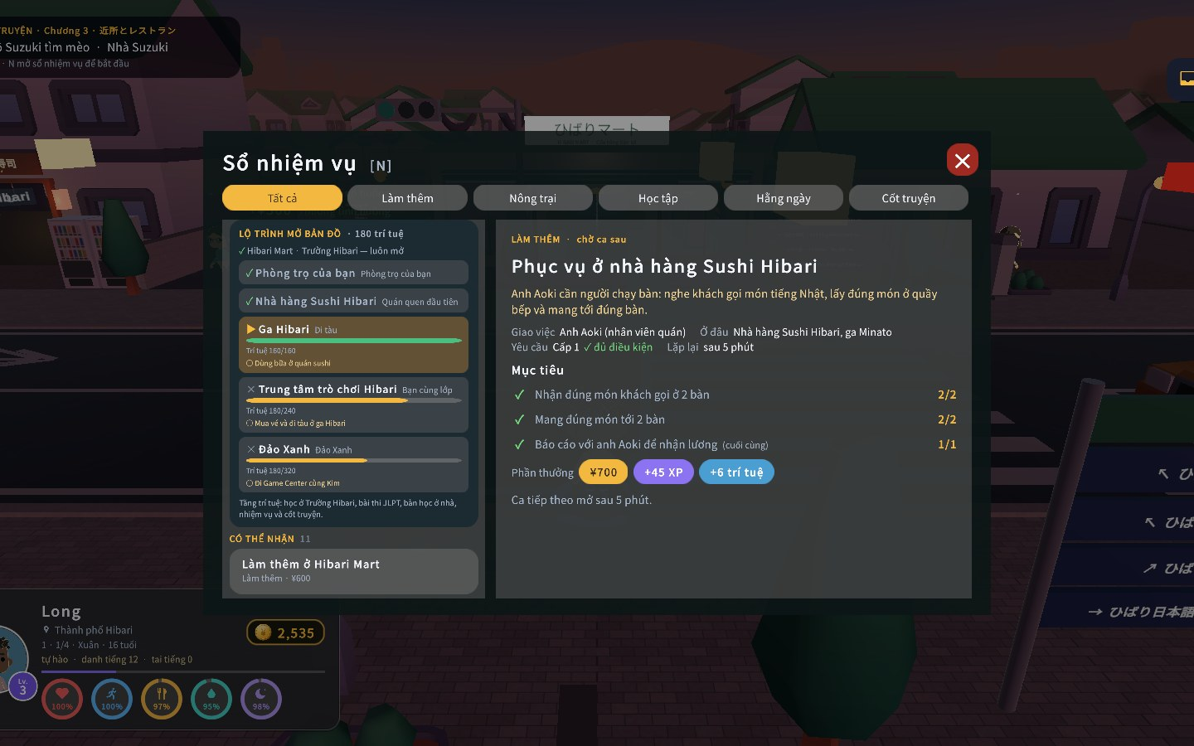
12 · MỞ KHÓA & CẨM NANG
Trí tuệ mở dần thế giới
Tài khoản mở dần thế giới bằng điểm trí tuệ; khách chơi offline được mở toàn bộ phố.
•
Sushi 100 · Ga 160 · Game Center 240 · Đảo 320
•
Mỗi nơi còn cần xong một nhiệm vụ cốt truyện
•
Bản đồ (M) và Sổ nhiệm vụ hiện tiến độ
•
Cẩm nang: ảnh thật, ý nghĩa, câu mẫu
13

Slide 14
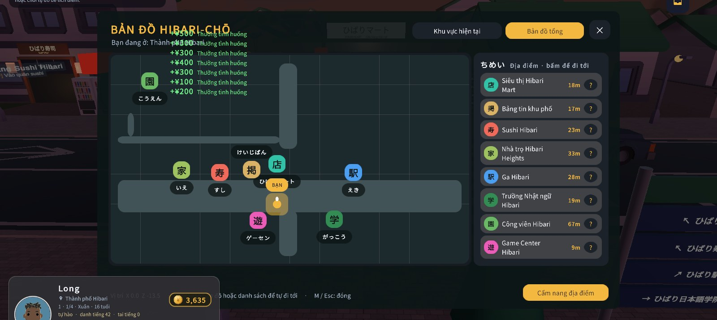
13 · KIỂM THỬ
Play Mode là bằng chứng hoàn thành
61
tệp kiểm thử Play Mode trên main (23/10/2026)
11 / 11
EditMode đạt
Mốc v5 (12/10): 65/65 Play Mode. 23/10: sửa 27 test lỗi; cần chạy lại toàn bộ.
14

Slide 15
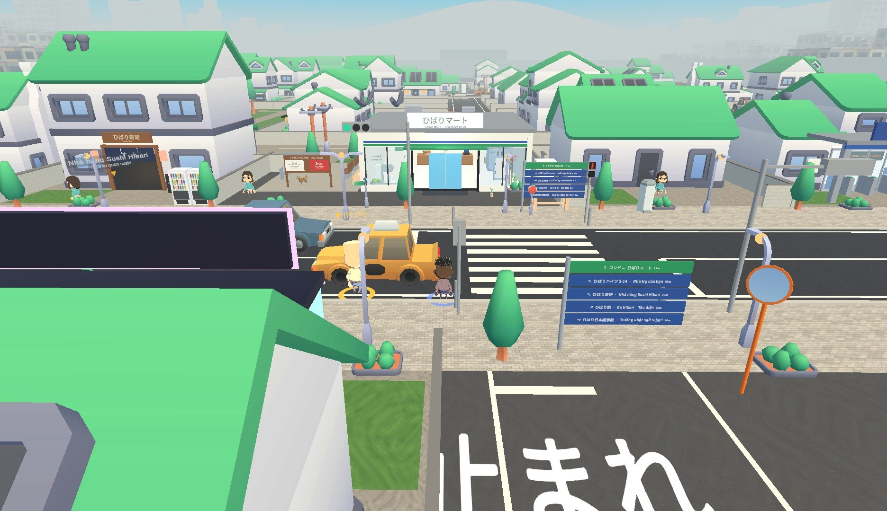
14 · NỀN TẢNG
Một dự án, ba nền tảng
WEB (WEBGL)
Menu + bootstrap; 7 khu tải theo yêu cầu (zones/)
Brotli · Vercel · nihongolife.quachthanhlong.com (dự kiến)
PC WINDOWS
Bản đầy đủ: online, chat, voice Agora native
Unity 6000.3.12f1 · URP
MOBILE
Điều khiển cảm ứng, menu co giãn; build Android .aab
Google Play / App Store: dự kiến
15

Slide 16







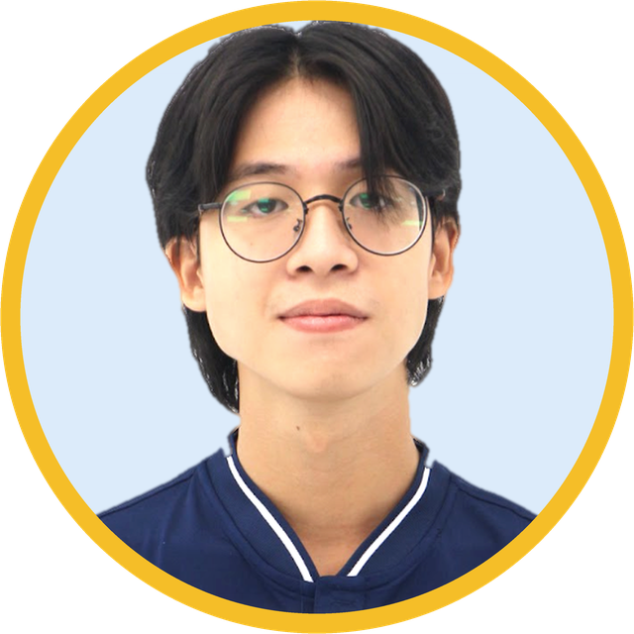


15 · ĐỘI NGŨ & TRUYỀN THÔNG
Đội ngũ The Next Generation
Nhóm phát triển làm game; nhóm marketing lo nội dung và website, theo kế hoạch 12 tuần và kế hoạch năm.
12
tuần mở đầu · 26/10/2026–17/01/2027
•
Phát triển: Quách Thành Long · Nguyễn Lê Gia Huy · Lương Nguyễn Tấn Dũng
1
•
Marketing: Nguyễn Ngọc Minh Châu · Đăng (nội dung, website, khảo sát người dùng)
năm kế hoạch · 18/01/2027–16/01/2028
•
Kênh: YouTube đã mở · 4 kênh sắp ra mắt
5
kênh mạng xã hội
Long
Huy
Dũng
Minh Châu
Đăng
16

Slide 17
16 · LỘ TRÌNH
Bước tiếp theo
1
2
3
4
Ra mắt web
Kênh truyền thông
Nội dung N4
Mobile
nihongolife.quachthanhlong.com (Vercel)
YouTube đã mở; Facebook, Instagram, Threads, TikTok sắp ra mắt
tình huống ở ga, đảo, quán
Android (.aab) và iOS; Google Play / App Store dự kiến
Không bịa số liệu · chỉ báo xong khi có Play Mode và ảnh chứng minh · chỉ đăng tính năng đã chạy
17

Slide 18

NIHONGOLIFE · CAPSTONE 2026
Học tiếng Nhật
qua một cuộc sống
có thể chơi được.
ひばり町で、また会いましょう。
CẢM ƠN

